Slide 1
Дифференциальная экспрессия
Отрицательные биномиальные модели vs. Т-тест vs. Тест Манна-Уитни
Карпушов Артём
Геномика и здоровье человека
Москва, 2025

Slide 2
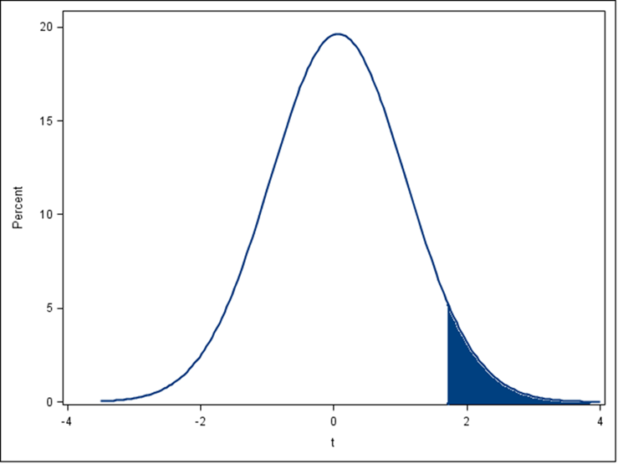
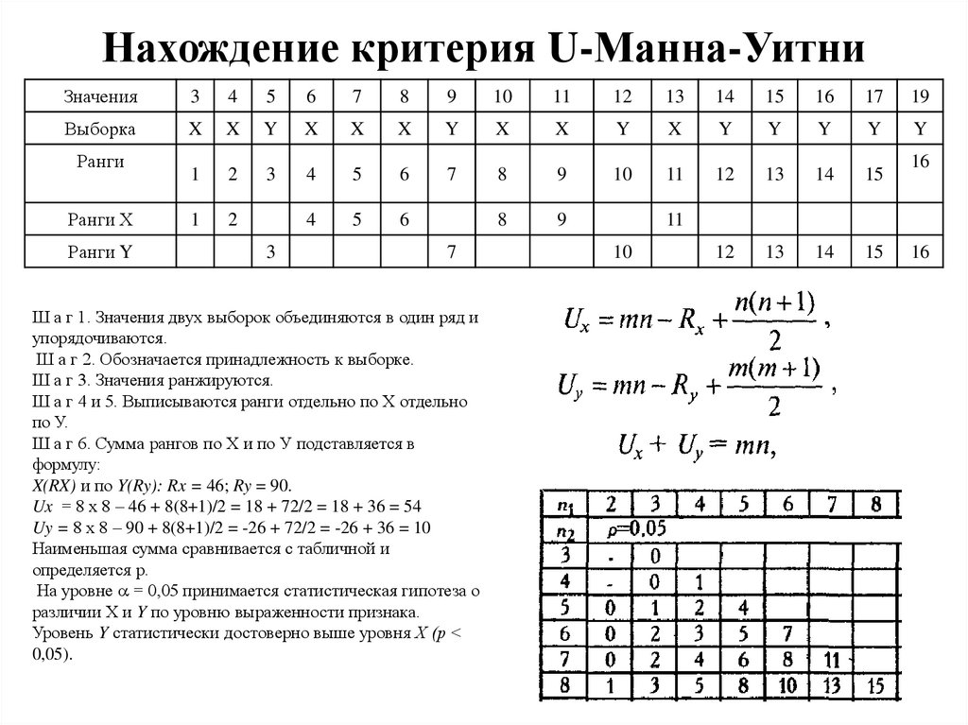
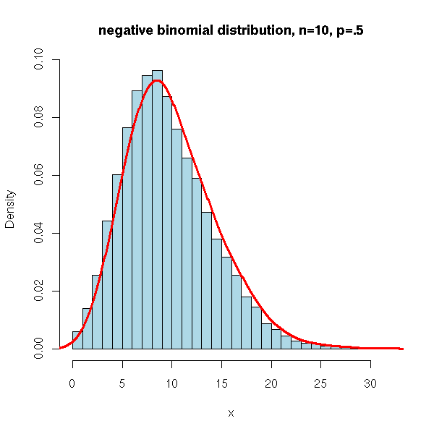
Введение
Основные методы для анализа дифференциальной экспрессии
Параметрический т-тест
Непараметрический тест Манна-Уитни
Модели отрицательного биномиального распределения (pydeseq2)

Slide 3
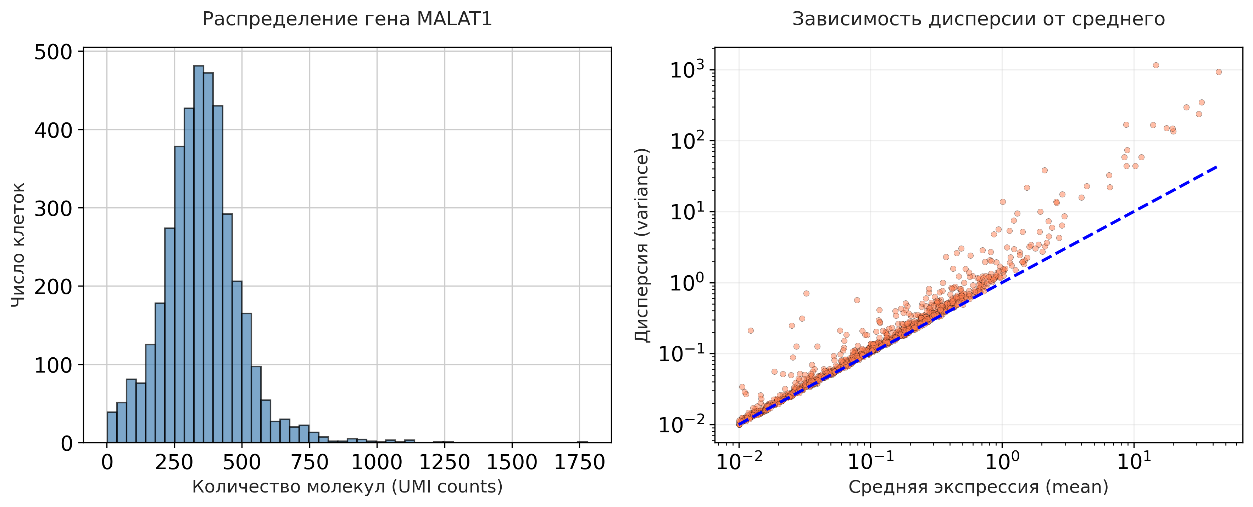
Модели отрицательного биномиального распределения
(pydeseq2)

Slide 4
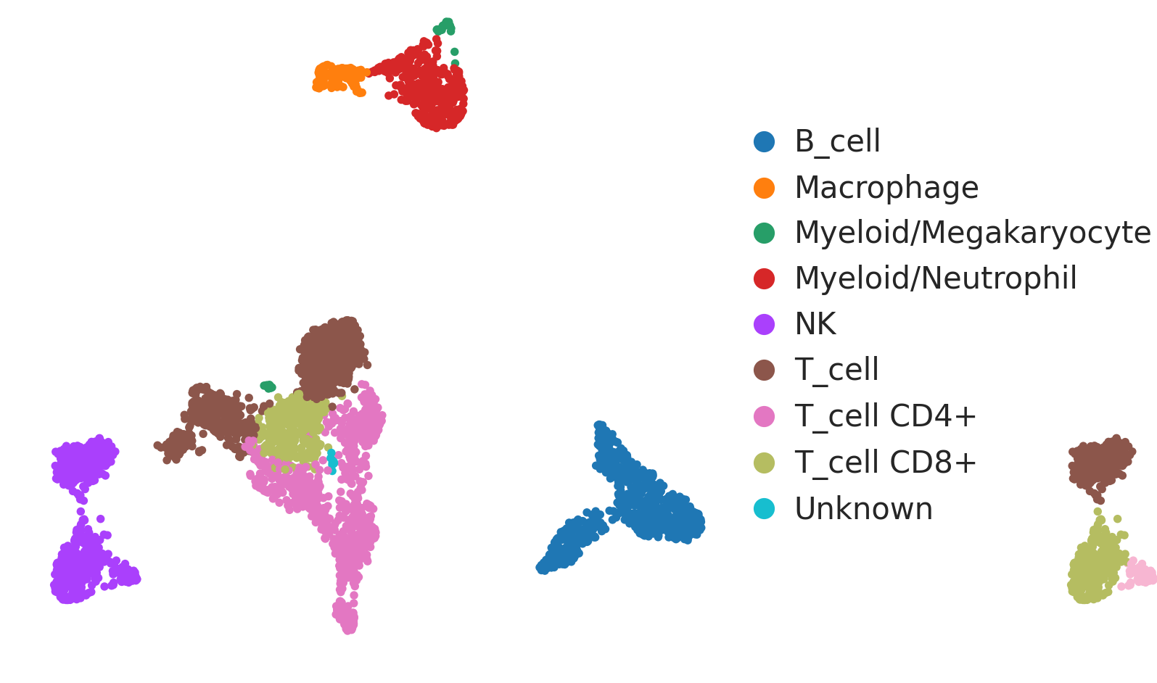
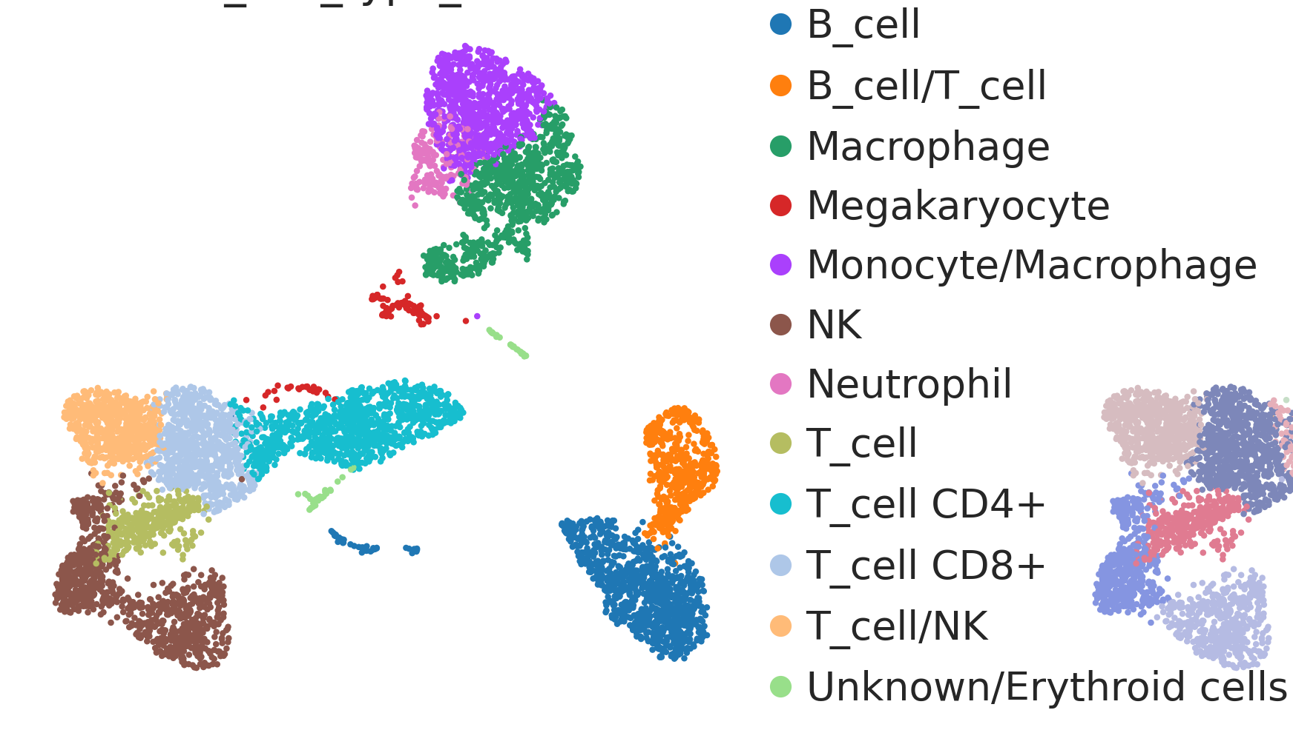
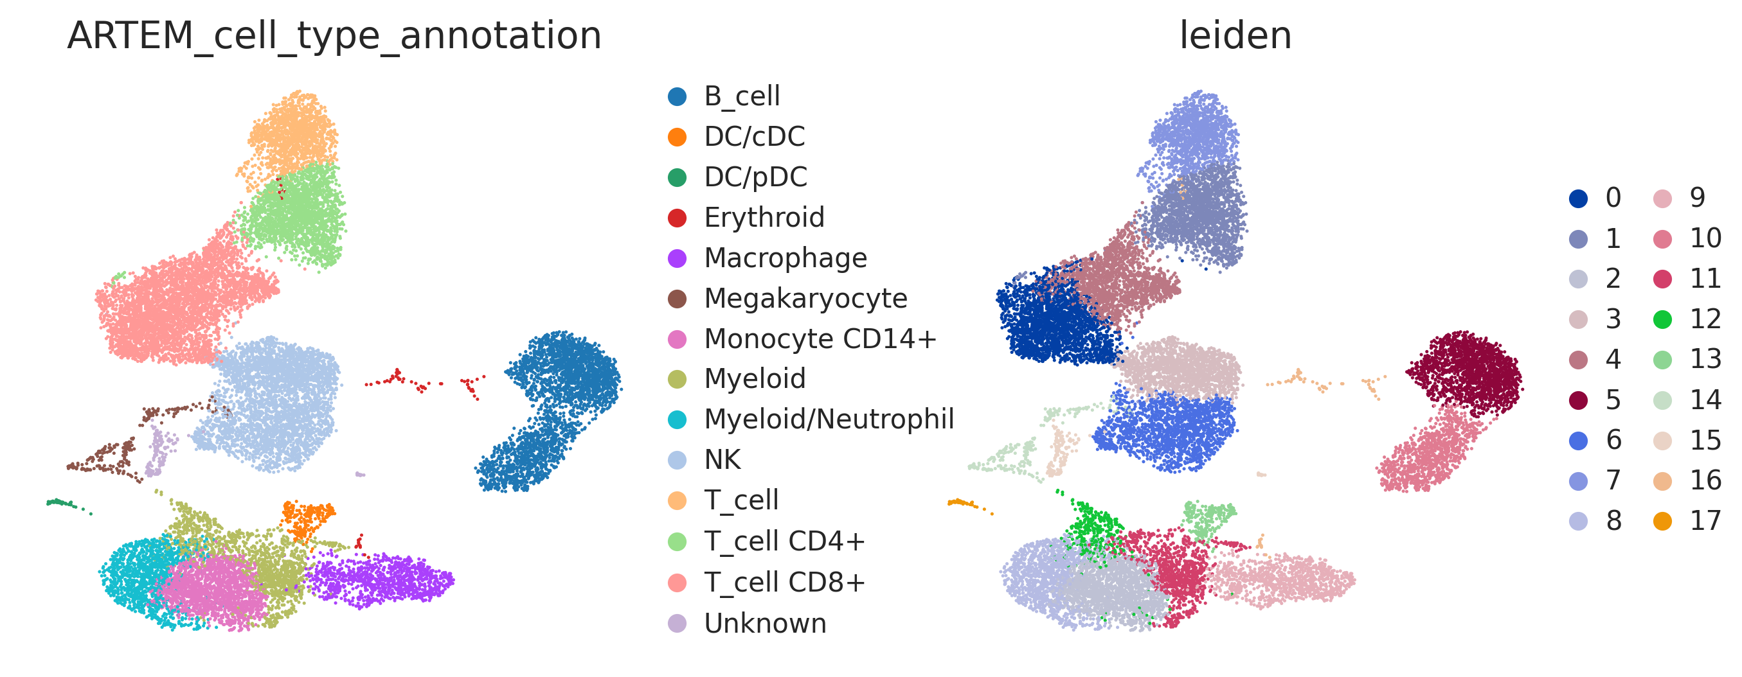
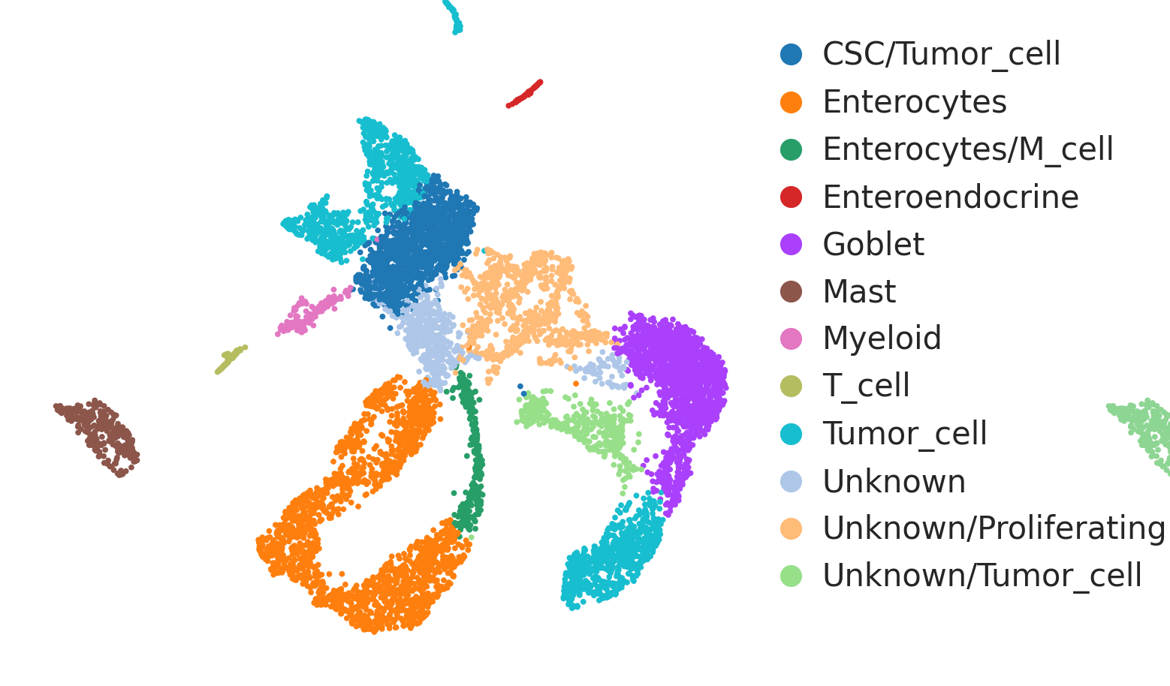
Аннотация типов клеток

Slide 5
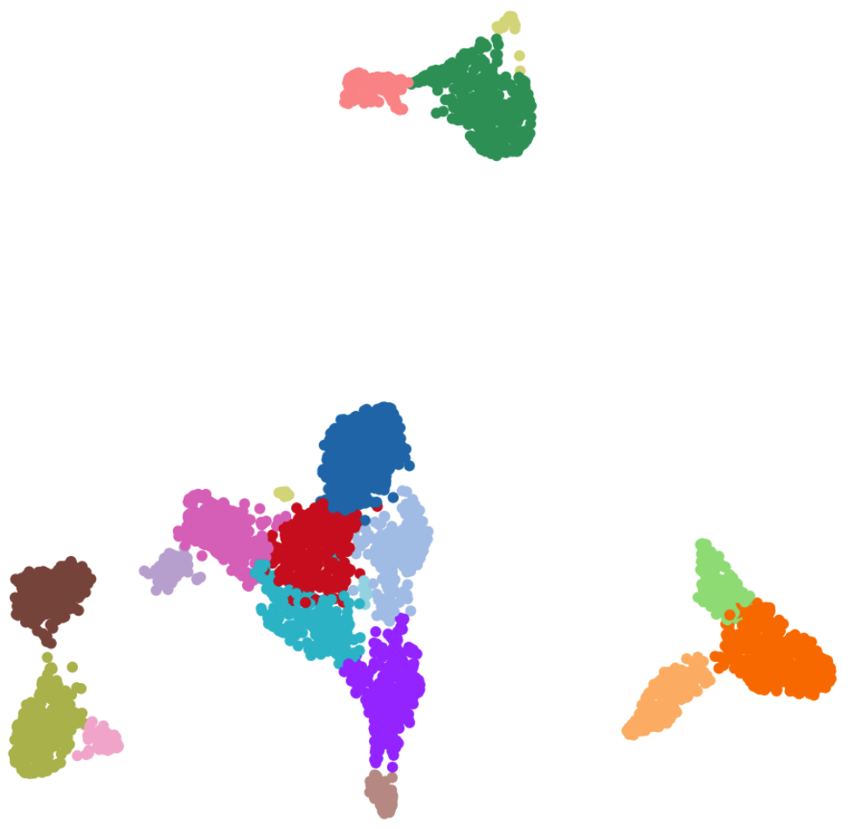
Поиск маркерных генов
PBMC B cells
pydeseq2
LINC00926
CD37
30
12
12
CD74
IGHM
11
IGHD
MS4A1
30
25
30
wilcoxon
t-test

Slide 6
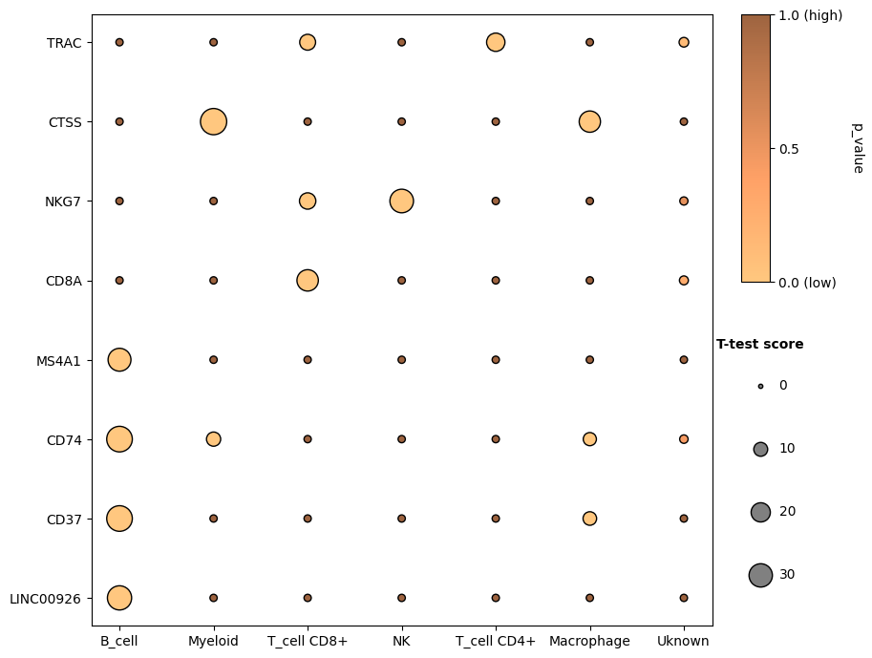
Поиск маркерных генов
PBMC

Slide 7
Сравнение экспрессии между разными условиями
pydeseq2
DUOX2
CD55
7345
PI3
ALDOB
24
94
DUOXA2
24
24
24
95
wilcoxon
t-test

Slide 8
Результаты
Результаты Т-теста и теста Манна-Уитни хорошо согласуются между собой в обоих экспериментах. При этом т-тест показывает лучшую мощность. Результаты pydeseq2 достаточно плохо согласуются в эксперименте поиска маркеров типов клеток (≤50%), однако pydeseq2 показывает лучшую мощность (эффективность) в эксперименте по сравнению экспрессии между условиями (найдено больше статистически значимо изменивших свою экспрессию генов
Производительность: Т-тест > Манна-Уитни >> pydeseq2

Slide 9
Выводы
Для быстрого поиска маркерных генов (аннотирования) можно использовать как т-тест, так и тест Манна-Уитни. Однако, если нужно провести более тщательный анализ, особенно если типы клеток близкие и для сравнения условий, лучше использовать отрицательно биномиальные модели (pydeseq2)
Jeffrey M. Pullin & Davis J. McCarthy. «A comparison of marker gene selection methods for single-cell RNA sequencing data»

